Slide 1
第 四 节 行列式与克拉默法则

Slide 2
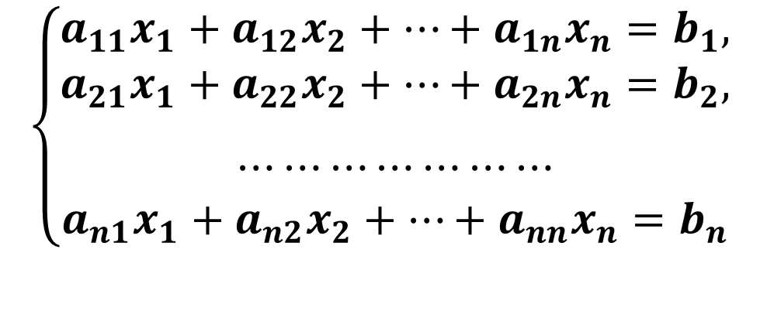
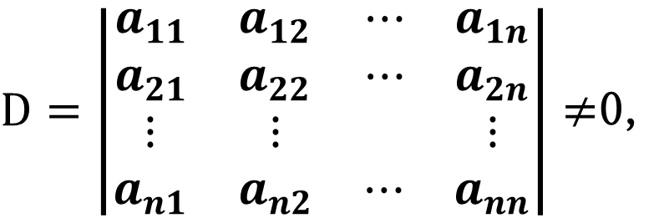

定理 (克拉默(Cramer)法则)
若线性方程组
的系数行列式

Slide 3
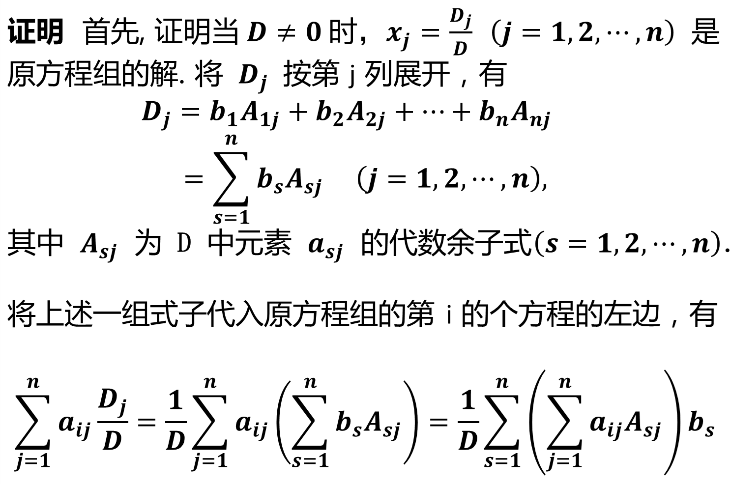

Slide 4



从而,
这表明,
是原方程组的解.

Slide 5



注意到

Slide 6
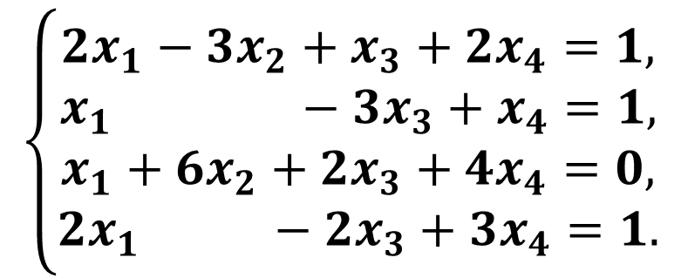

应用举例
例 求解线性方程组
解 方程组的系数行列式为
于是, 由克拉默法则知该方程组有唯一解. 由

Slide 7



得该方程组的唯一解为

